Slide 1
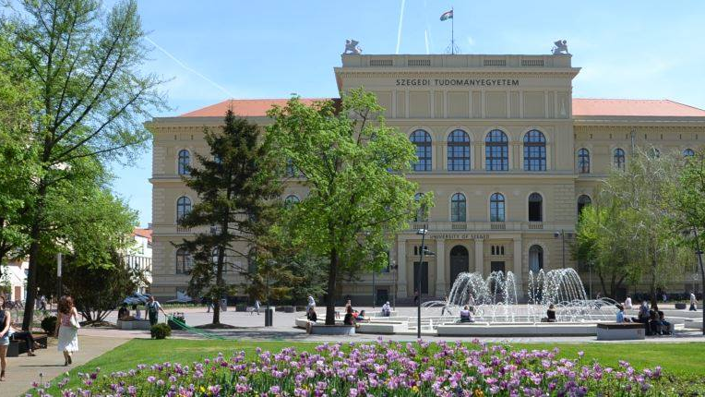
מפגש הכנה
לעיר סגד
הונגריה

Slide 2
דוגמא לכותרת
טקסט טקסט טקסט טקסט

Slide 3
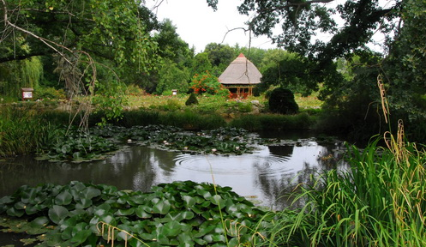
עד פתיחת הלימודים ...
מרחצאות טבעייםAnna kút
הגן הבוטני http://www.fuveszkert.u-szeged.hu/en/
פארק מים Aquapolis Szeged
קניות לבית: JYSK ליד הארקד Tesco Extra טראם מס' 2
מומלץ להסתובב בעיר ולהכיר את המבנים החשובים ללימודים
מחלקת אנטומיה, הספרייה...

Slide 4
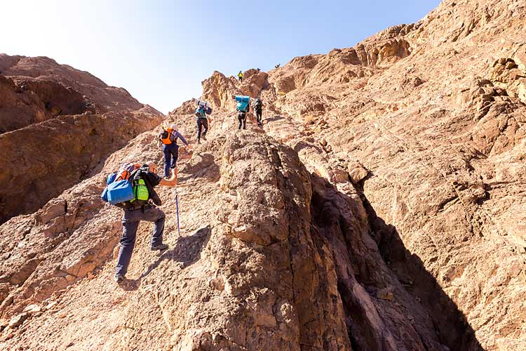
Notes:
יוצאים למסע אקדמי שלא הכרתם עד כה. אתם לומדים כקבוצה אבל כל אחד יהיה לו את האתגרים הלימודים שלו. מטפסים לאט לאט עם החומר.

Slide 5
Self Study:
Setting individual goals
Individual study past
Independent and organizes
Different study methods
Group Study:
More information
Sharing
Cooperating
Comparing

Slide 6
Acceptance letter
Flight ticket reservation
August 23rd -25th
7 days: flight Hungarian Police request
1 day: Israeli Authority request
Flight: print all letters
5 Days: 2 Corona Test
כל אזרח ישראלי נדרש לבקש אישור כניסה מיוחד להונגריה וזאת בעקבות נגיף הקורונה, אז איך עושים את זה?
שלב 1: למלא בקשת כניסה באתר משטרת הונגריה 7 ימים לפני הטיסה
קישור לאתר המשטרה לבקשת כניסה להונגריה: https://ugyintezes.police.hu/en/uj-ugy-inditasa
שלב 2: מומלץ! לבצע 2 בדיקות קורונה 5 ימים לפני הנסיעה בהפרש של 48 שעות בין בדיקה לבדיקה.
שלב 3: למלא טופס דיווח יציאה מישראל https://govforms.gov.il/mw/forms/ExitFromIsrael@health.gov.il
שלב 4: לחכות לאישור - להדפיס את כל האישורים - ולטוס להונגריה עם האישור.
איך להיכנס להונגריה בימי קורונה

Slide 7
איך לעבור את הבידוד "בשלום":
יש חובת בידוד של 14 ימים חלה על כל מי שנכנס להונגריה מישראל, אספנו כמה טיפים לתקופה הזו:
וודאו כי קיים אינטרנט איכותי בדירה / מלון
וודאו כי קיים טלוויזיה כבלים בדירה / מלון ובכל מקרה תכינו סרטים ומוזיקה במחשב הנייד או בטלפון.
כדאי להעביר את תקופת הבידוד עם עוד סטודנט אחד או שניים​
14 ימי בידוד

Slide 8
Arrival to Hungary:
23rd -25th Of August
Orientation meeting:
Tuesday September 8th
First day of study:
Monday September 14th
1st Semester ends: Mid December
14 Days of quarantine
יום קליטה והרצאת פתיחת לימודים
איפה? (1st floor, lecture hall) Dóm tér 13- Big Education building
(מומלץ לפנות את כל היום- סיורים, הרשמה לקורסים)

Slide 9
כיצד להגיע להונגריה
טיסות ישירות ת"א –בודפשט:
אלעל- UP www.flyup.com
WIZZ www.wizzair.com
Ryanair www.ryanair.com
טיסות קישור דרך וינה / טימשווארה רומניה
הזמנת בית מלון או דירה:
www.Airbnb.com / www.hotels.com / www.booking.com
החתמת הדרכון בביקורת גבולות
אין צורך להצהיר במכס על דבר !
החלפת כסף בשדה התעופה עד 100€ לא יותר לצורך כסף ראשוני

Slide 10
איך להגיע לסגד
שאטלים (הזמנה מראש!!!): https://zoldtranszfer.hu/
http://www.pegazustranszfer.hu/
https://szegedtranszfer.hu/
נהגי מוניות (סגד): (הזמנה מראש!!!)
Tamas Pete +36-20-9720100 Laszlo Albeti +36-20-9722558
Joseph +36-30-2858027
רכבת: נסיעה מהשדה באוטובוס E200 לתחנת Ferihegy ומשם ברכבת לסגד ברכבת Intercity
* מומלץ להתעדכן, בקיץ עשויים להיות שיפוצים
פרטים ולוחות זמנים באתר: https://www.mavcsoport.hu/en
השכרת רכב בשדה

Slide 11
Website: http://szegedmed.hu Address: Dom ter 12 Szeged, H-6720
Foreign Students' Secretariat
Reception hours:
Tuesday and Thursday: 09.30 - 12.00, 14.30 - 15.30
Monday, Wednesday and Friday: 09.30 - 12.00
med1.fs@med.u-szeged.hu Tel.: + 36 62 545-031
מזכירות האנגלית

Slide 12
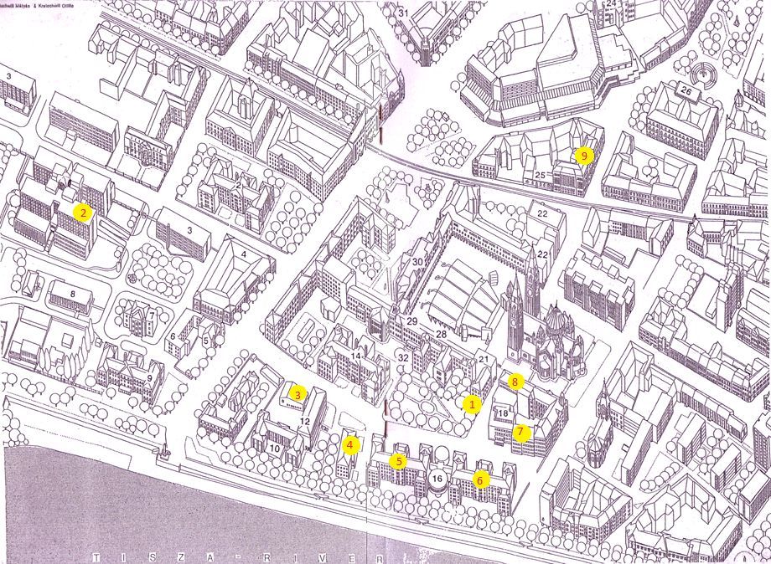
מפת האוניברסיטה

Slide 13
ביגוד חם
ערכת תרופות (תרופות לצינון, טיפות אף) לבדוק תוקף לטווח הארוך!!!!
מתאם לשקע חשמל !!!
תמונות פספורט
חליפת מבחנים (כולל עניבות) – לא להגזים במחיר !
מגבת / מצעים
אוכל ישראלי (תבלינים, קפה שחור וספרי מתכונים של אימא)
מה לארוז

Slide 14
סידורים בישראל
הסדרת תשלום ביטוח לאומי כ- 140 ₪ לחודש
להאריך תוקף של דרכון ל-10 שנים
פנקס חיסונים בינלאומי

Slide 15
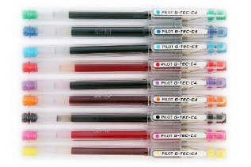
ציוד לימודים
מחשבון מדעי
ציוד לדיסקציות אנטומיה (ערכה + כפפות)- Paracelsus
מחשב נייד, נייח, טאבלט (לא לשכוח מתאם)
ספרים (יד שנייה, ולפי מרצים) – לא למהר !!!
*מכירה בשבוע הראשון. חדשים- Medicina / Amazon
כל מה שנוח ולא ניתן להשיג ( עטים מיוחדים, דפדפות...)
בסגד יש הכל !!! לא למלא את המזוודה !

Slide 16
ביטוח רפואי
ביטוח רפואי הונגרי:
טיפול רק בגבולות הונגריה ברפואה הציבורית.
טיפול רפואי בהיקף של 10,000 $ בלבד
אין טיסות רפואיות לישראל
ביטוח רפואי של חב' הראל
מרפאה פרטית
טיסות רפואיות
ביטוח לכל העולם

Slide 17
נחלים 2020 - 2021
ביטוח רפואי לסטודנטים בהונגריה בעידן הקורונה

Slide 18
ביטוח נחלים – נעים להכיר
נחלים מובילה את ביטוחי הסטודנטים בישראל קרוב ל-20 שנים
צוות נחלים עומד לרשות הסטודנטים והוריהם בכל דרכי ההתקשרות – תמיד
מוצרים ייחודיים המשווקים בלעדית רק דרך ביטוח נחלים – יתרונות מהותיים
טלפון אישי מנכ"ל המשרד ניר סטילוגלו 052-5605336

Slide 19
עיקרי הכיסוי
ביטוח פרטי לרפואה פרטית החל מכאב ראש "קטן" ועד ניתוח או אשפוז גדול וזאת עד לתקרת כיסוי של 5,000,000 דולר
הטסה רפואית לישראל !
ייחודי להונגריה - מרפאת הסדר בבודפשט וסגד – ברמה הגבוהה ביותר
ביקורים בישראל לא מבטלים את הפוליסה ולא נדרשת הצהרת בריאות בכל יציאה – היחידים בישראל - חשוב במיוחד בתקופת הקורונה
השתתפות עצמית מופחתת ב-50% : $25 במקום $50 לאירוע רפואי
כיסוי בכל עולם ולכל תקופת הביטוח (למעט ישראל ומדינות עוינות)
מחיר של $438 לשנה –עד 6 תשלומים בלי ריבית ומדד, מחיר מיוחד גם לבני משפחה
אפשרות לשיחת וידאו עם רופא ישראלי בישראל - ללא עלות

Slide 20
עיקרי הכיסוי - המשך
כיסוי לתרופות עד - $1,500
כיסוי לרפואת חירום בשיניים עד - $ 400
במקרה של אשפוז הסטודנט בחו"ל – כיסוי טיסה והוצאות שהייה של מלווה
כיסוי לקורונה
המשך טיפול בישראל כתוצאה מתאונה הכולל בין היתר כיסוי לפיזיוטרפיה רופא מלווה אישי ואבחון מהיר באסותא – ללא עלות
כיסוי לכבודה – ללא עלות
כיסוי לתאונות אישיות – מוות ואבדן איברים ללא עלות
כיסוי לצד ג
אפשרות לביצוע הרחבות של ספורט חורף וספורט אתגרי על ידי שליחת ווטס אפ

Slide 21
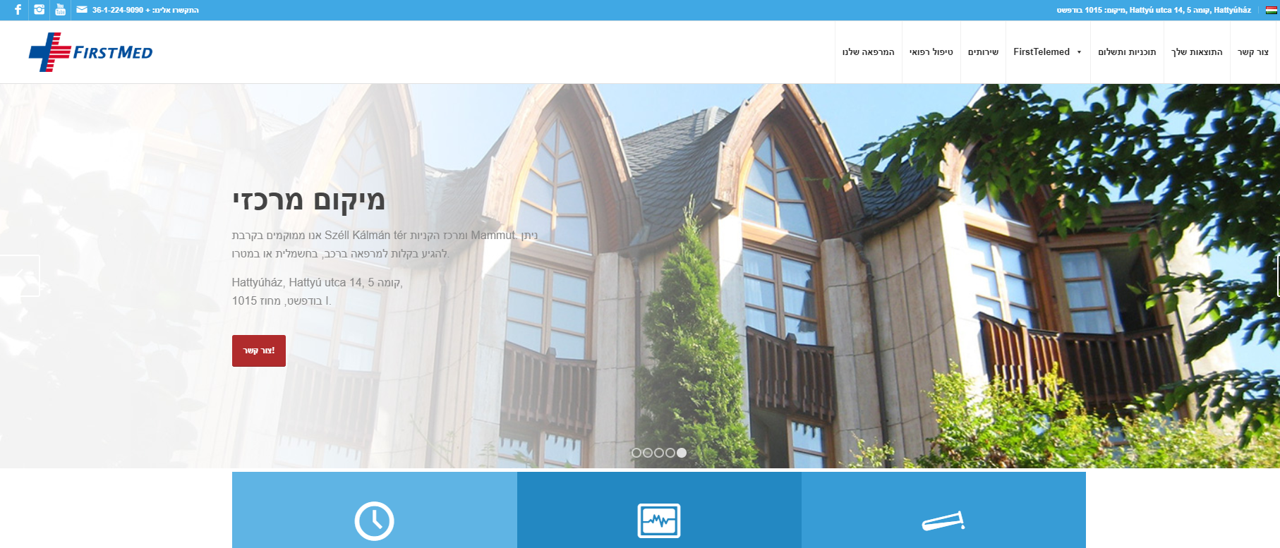
FIRST – MED
מרפאה פרטית עם צוות דוברי אנגלית המטפלת באנשי עסקים טייסים ודיפלומטים

Slide 22
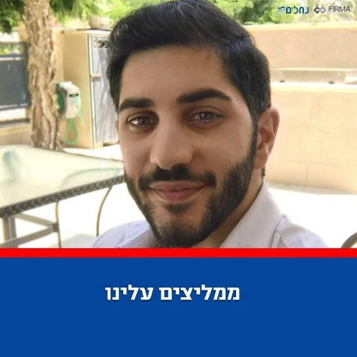
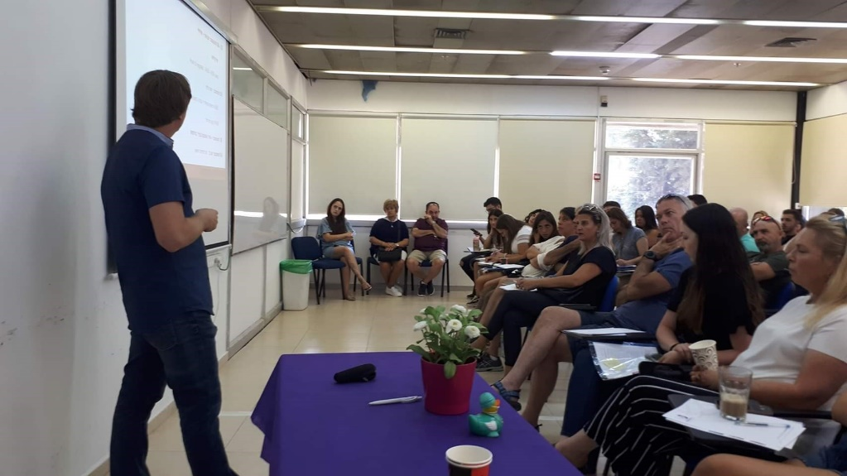
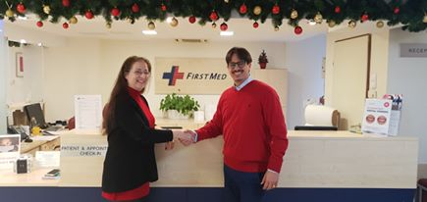
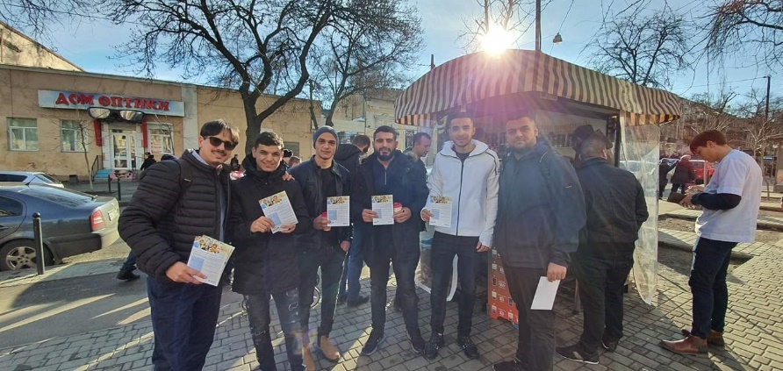
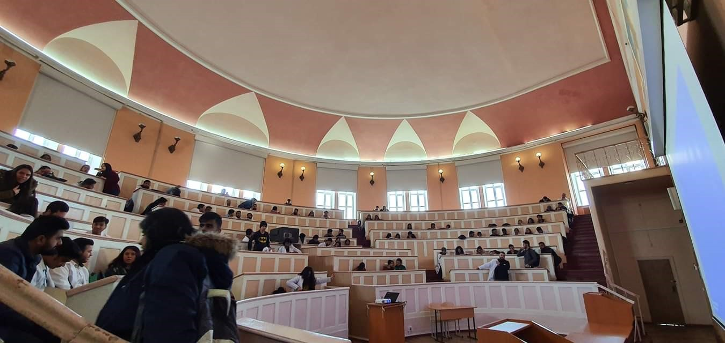
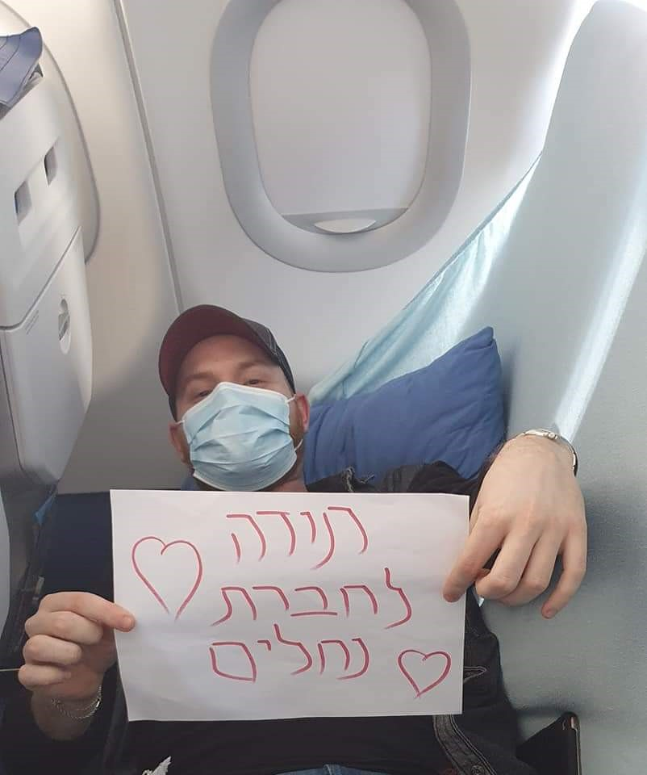
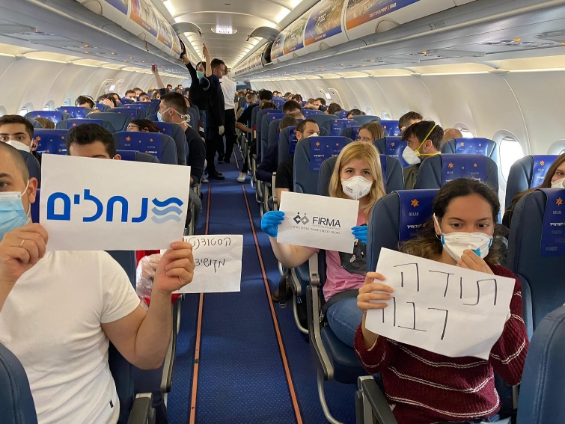

Slide 23
ביטוח נחלים פרטי התקשרות
טלפון משרד : 03-5375545
טלפון נייד משרד כולל שיחות והודעות ווטס אפ 052-6006112
מייל פייסבוק ואינסטגרם
נייד אישי ניר סטילוגלו, מנכ"ל נחלים 052-5605336

Slide 24
מה להכין בארץ
מסמכים שצריך לקחת להונגריה:
דרכון בתוקף
אישור כניסה ממשטרת הונגריה
אישור יציאה מישראל
בדיקות קורונה
מכתב קבלה
מסמכי הרשמה המקוריים
להזמין כרטיס טיסה
לבקש אישור כניסה ממשטרת הונגריה
אישור יציאה מישראל
להזמין בית מלון / דירה
לארוז מזוודה
קביעת פגישות לחיפוש דירה!
להסדיר תשלומי ביטוח לאומי
להסדיר ביטוח רפואי

Slide 25
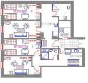
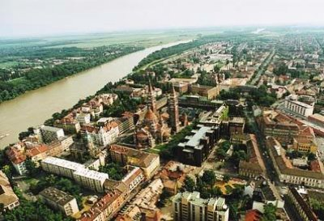
דרכים למצוא דירה
מרכז השירות לסטודנט במזכירות האנגלית – יש לתאם מראש
קבוצות בפייסבוק
אתרים מקומיים בהונגרית
מתווכים

Slide 26
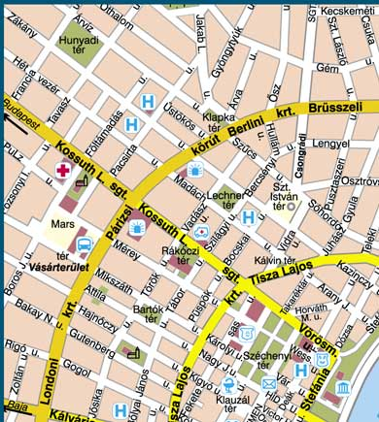
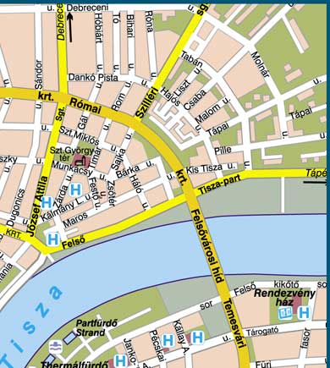
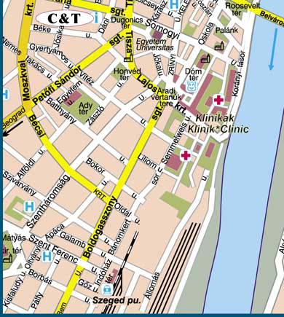
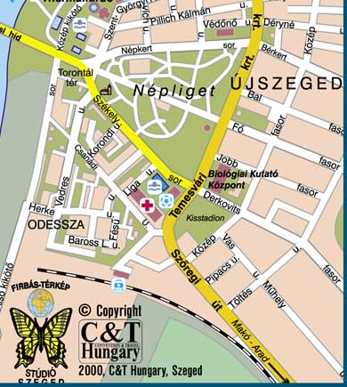
דרכי
דיור
קמפוס

Slide 27
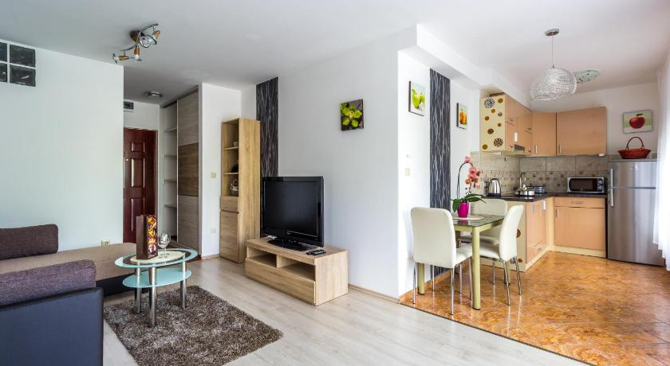
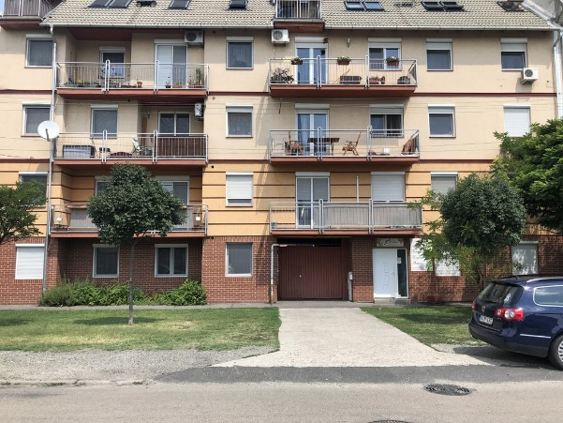
מה לבדוק כשמחפשים דירה
לבדוק לפי הצ'ק ליסט
דירה שעברה שיפוץ בשנים האחרונות
דירה עורפית ושקטה
לחפש דירה באור יום
סיבוב בשכונה בערב
לבדוק את הריהוט והאינסטלציה (איכות וכמות)
בידוד בחלונות (חשוב לרעש ולקור)
מערכת חימום: מערכת חימום ישנה עשויה להיות יקרה ולא מחממת מספיק!
לבדוק הוצאות דירה חודשיות מראש (על פי חשבונות ישנים)

Slide 28
חוזה דירה – חשוב לבדוק
סעיף על עזיבה הדירה בהודעה מוסכמת מראש (בדרך כלל 60 או 30 יום)
חוזה לשנה או לא תחום בזמן (indefinite). יש בעלי דירות שיבקשו שנתיים
חוזה בהונגרית חובה + אנגלית. חוזה בהונגרית בלבד תקף בחוק ההונגרי
רישום מונה ואיפוס שעונים (חשמל, גז, מים)
בעיות בדירה – מי איש הקשר ?
לרשום את תכולת הדירה (inventory list)
כמות מפתחות.
אישור למחלקת ההגירה
2 עדים לחתימת החוזה – עפ"י החוק (ניתן לחתום במרכז השירות לסטודנט)
רישום של תשלום שכירות ופיקדון
פיקדון בסך של 2 חודשי שכירות
תשלום בחופשת הקיץ

Slide 29
מחיר מחייה
שכ"ד:
דירת חדר וסלון– 90,000HUF – 140,000HUF $280-430
דירת 2 חדרים וסלון– 120,000HUF – 170,000HUF 370-550 $
ההונגרים נוטים לחשב עלות שכ"ד לפי מ"ר.
1 ש"ח = 75~ פורינט
הוצאות דירה:
130- 65 $ (חשבונות חשמל, גז וכו')
הוצאות אישיות:
בין 300 $ - 400$ (אינדיבידואלי – השמיים הם הגבול)

Slide 30
הוצאות דירה
חשמל
גז (בחורף משלמים יותר)
ועד בית כולל: פינוי אשפה, ניקיון, מעלית אם יש.
מים בנפרד / בועד הבית
לברר במהלך החוזה את אופן תשלום החשבונות !!!
עדיף שיהיה באחריות בעל הדירה / חברת ניהול
תשלום הוצאות דירה:
כרטיס אשראי
דואר סניף בחלון שירות בשם:Készpénzfelvétel או בבנק OTP.
ישנם סניפים שמקבלים כרטיסי אשראי.
חשוב לרכז תשלומי דירה בקלסר.

Slide 31
אופציה 1
חשבון בישראל
המרה לחשבון פורינט של הסטודנט
חשבון $ או € בבנק ההונגרי של הסטודנט
אופציה 2
חשבון בישראל
אופציה 3
חשבון $ או € בבנק ההונגרי של הסטודנט
חשבון בישראל
אופציה 4
העברה לחשבון פורינט של הסטודנט
חשבון בישראל
איך להתנהל מבחינת כסף והוצאות
Notes:
אופציה 1: להשתמש בכרטיס אשראי ישראלי (לא מומלץ) כי זה יקר ובמידה ומעבדים את הכרטיס אתה תקוע
אופציה 2:להעביר כסף מהחשבון הישראלי לדולרי ואח"כ להעביר לחשבון בפורינט
אופציה 3: להעביר מהחשבון בארץ לחשבון הדולרי וממנו לבצע הוצאות בהונגריה
אופציה 4: לא תמיד קיים תלוי בבנק בישראל לקנות פורינטים בישראל ולהעביר יש לחשבון פורינט.

Slide 32
פתיחת חשבון בנק
M.K.B www.mkb.hu
OTP www.otpbank.hu
Erste Bank www.erstebank.hu
CIB www.cib.hu
Raiffeizen Bank www.raiffeisen.hu
Budapest Bank www.budapestbank.hu

Slide 33
פתיחת חשבון
דרכון
אישור לימודים
תמונת פספורט
כסף להפקדה ראשונית כ -1000$ = כ- 280,000 פורינט (חשוב לאישור ההגירה)
החלפת כסף ב-“Change” יש בכל רחבי העיר. עדיף ברחוב Tisza Lajos
השער היציג : HUF 309 = 1$ HUF353 = €1

Slide 34
תקשורת
חברות הסלולר שפועלות בהונגריה:
T-Mobile (קידומת 30) www.t-mobile.hu/english
Vodafone (קידומת 70) www.vodaphone.hu
Telenor (קידומת 20) www.telenor.hu/en
Europetell www.europetell.hu / europetell
יורופטל: הסים מגיע בדואר (כשלושה ימים) / לנסוע לבודפשט
חברות לחיבור אינטרנט:
Invitel
T-HOME
חיבור דירה לאינטרנט לוקח (לרוב) עד שבועיים.
לשים לב לתוספות לא נחוצות בחוזה שניתן לבטל, חבילת אינטרנט כ- 4000-5000 פורינט!

Slide 35
תחבורה ציבורית
חברת VOLAN www.volan.hu
סוגי תחבורה:
חשמלית – טראם - vilamos קווים 2 ו- 1
אוטובוסים – קווים 8 ו- 10
כרטיס מסוג אחד לכל סוגי התחבורה.
ניקוב כרטיס באופן עצמאי (מכונות כתומות! זהירות מקנסות)
שבילי אופניים (אורות חובה עפ"י חוק)
עלויות:
כרטיס בודד 400 HUF כ- 6 ₪ ניתן לקנות אצל הנהג
חופשי חודשי לסטודנטים 3500 HUF כ- 52 ₪ ניתן לקנות בדוכנים באזורים מרכזיים
מוניות:
Tempo taxi +36 62 / 490-490נותנים הנחה בצבירת נסיעות
Taxi 3: +36 62 / 333-333 www.taxi3.hu
Rádió Taxi : +36 62 / 480-480 ww.radiotaxi-szeged.hu
555555 taxi szeged : +36 62/ 5555552

Slide 36
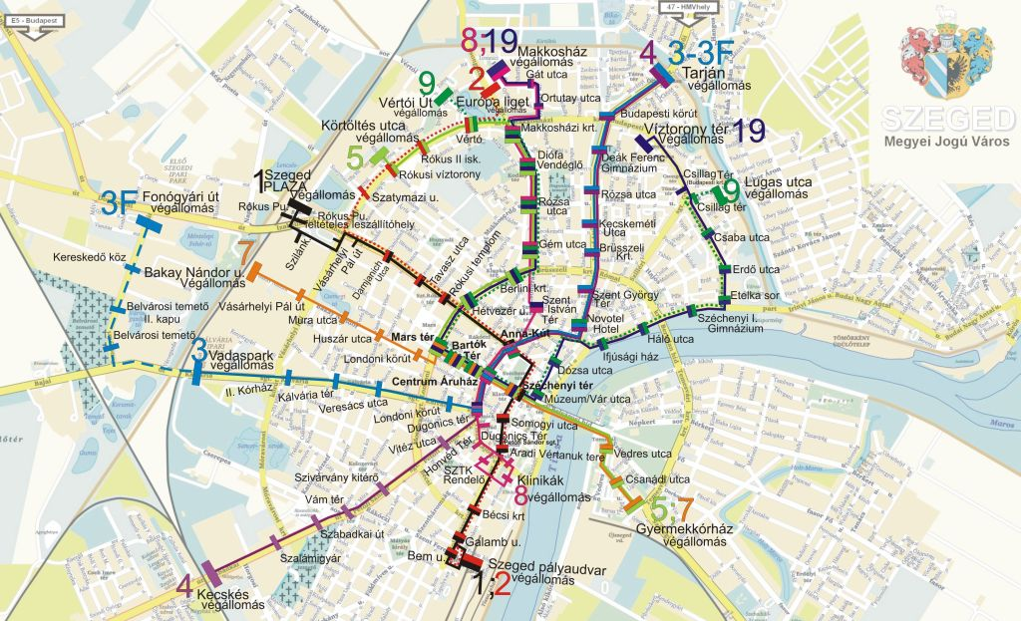
תחבורה ציבורית

Slide 37
אשרת שהייה residence permit
ניתן לקבוע תור מראש למשרד ההגירה: http://www.bmbah.hu/index.php?option=com_k2&view=item&id=395:appointment-booking&lang=en
טופס אשרת שהייה (מקבלים באוניברסיטה) ניתן להוריד את הטופס:
http://www.bmbah.hu/index.php?option=com_docman&task=cat_view&lang=en&gid=446
טופס רישום מגורים (חתום ע"י בעל הדירה) ניתן להוריד את הטופס:
http://www.bmbah.hu/index.php?option=com_docman&task=cat_view&gid=455&lang=en
אישור לימודים בהונגרית (מקבלים מהאוניברסיטה)
דרכון (תקף לפחות לשנה) + צילום דרכון
חוזה שכירות בהונגרית (בעבר ביקשו טאבו אין צורך יותר !)
אישור על פתיחת חשבון בנק הכולל הפקדה של כ- 1000$-2000$
ביטוח רפואי בתוקף
תשלום אגרה של כ- 80 $ (משולם בכרטיס אשראי או מזומן במשרד ההגירה)
תמונת פספורט *1
יש לגשת עם כל הטפסים למשרד ההגירה המקומי Immigration office

Slide 38
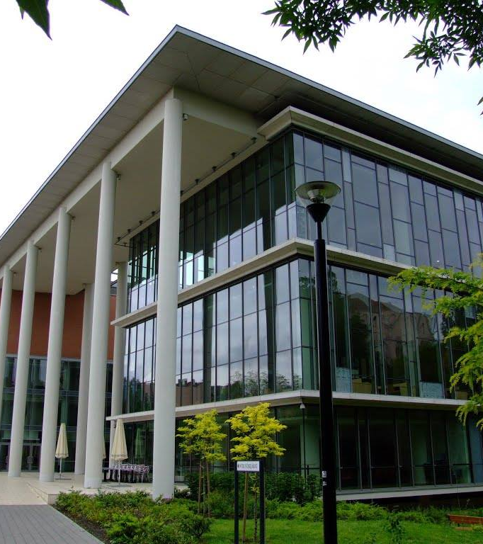
בהצלחה!

